Slide 1
單元八
徇私要不得

Slide 2
學校崗位知多少？
班長
組長
風紀
科長
圖書館管理員

Slide 3
學校崗位知多少？
全班分為5組，每組獲派一張壁報紙。請每組在限時1分鐘內在壁報紙寫上該崗位的職務及擔任該崗位所需的條件。
1分鐘後，每組將壁報紙交給下一組，繼續寫上該崗位的職務及所需條件(限時1分鐘)。
如此類推，直至各組均曾在5張壁報紙上填寫。

Slide 4
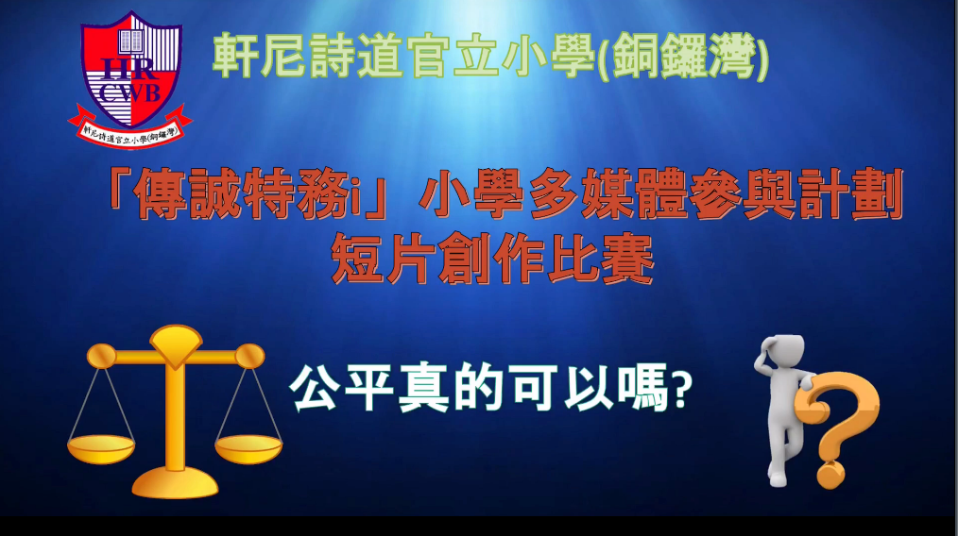
「傳誠特務i」短片創作比賽銅獎作品
軒尼詩道官立小學(銅鑼灣)

Slide 5
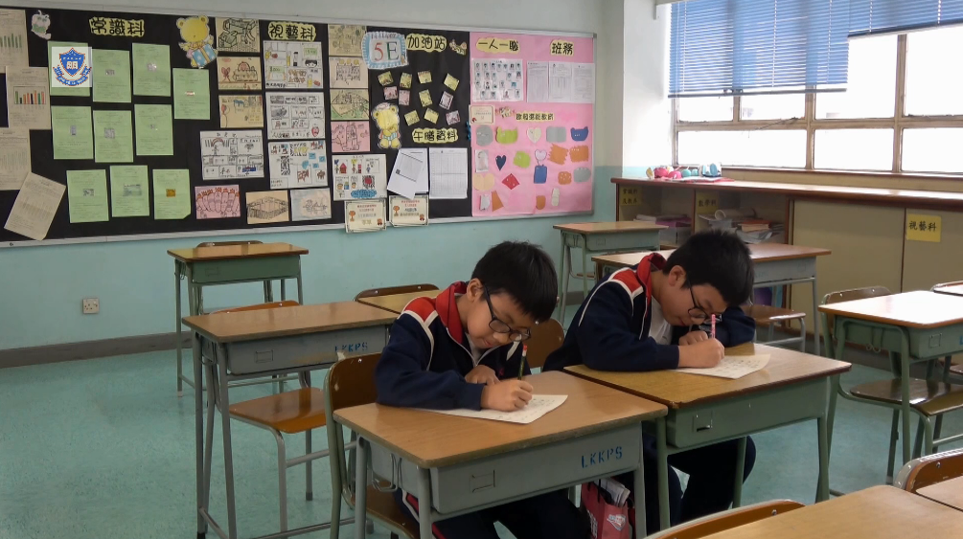
「傳誠特務i」短片創作比賽參賽作品
樂善堂梁銶琚學校

Slide 6
定格形像及思路追蹤
處境一
阿希濫用職權幫助阿一插隊
處境二
圖書管理員收取零食，替男同學隱瞞事件

Slide 7
小結
濫用職權幫助朋友插隊，影響其他守秩序的人，令他們輪候的時間增加，無論動機怎樣良好 ，亦損害他人利益，是不負責任的行為。
為了個人利益而濫用職權，是十分自私的行為；而以利益賄賂別人亦屬不當。

Slide 8
角色扮演
假如你是處境一中的阿希，如何拒絕阿一請你幫忙插隊？
假如你是處境二中的圖書館管理員，如何拒絕男同學的請求？

Slide 9
總結
師長和同學對各擔任職務人員抱有期望和信任，所以被委以重任的同學處事必須誠實公正，不能偏私，否則會辜負學校、師長和同學對他們的期望。
任何人包括親友請求我們濫用職權，應該堅決拒絕。事實上以不正當手段處理事情，並不能真的幫助親友，反而助長歪風，使其變本加厲，最終只會害了他們。

